Slide 1
cvičení Informační systémy ve zdravotnictví
Cvičení 1 - ZS 2014 - BMI

Slide 2
Co uděláme ve dnešním cvičení?
Organizace cvičeni
Vstupný test
Úvod do informační systémy
Co je MEDICUS
Ovládaní MEDICUS
Shrnuti

Slide 3
Organizace cvičeni

Slide 4
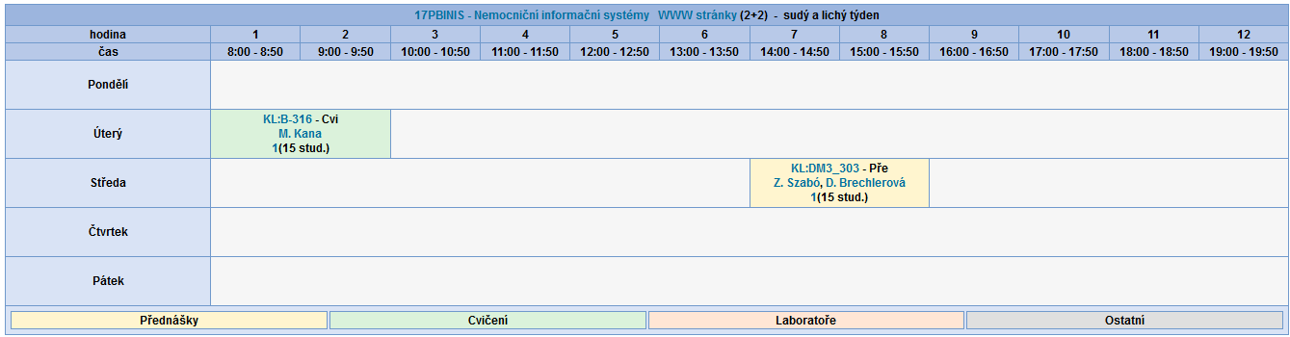
Jak jsou cvičení organizované?
Biomedicínská informatika BMI (17PBINIS)
1 skupina
15 studentu
13 cvičení x 2 hodiny

Slide 5
Co už byste měli umět?
Biomedicínská informatika BMI (17PBINIS )
Algoritmizace a programování
Informační technologie a telemedicína
Logika
Desk top aplikace MS Office
Práce s programovými prostředky
Zdravotnické informační zdroje
Data a datové struktury
Matlab
Operační systémy

Slide 6
Co budete cvičit po celém semestru?
17PBINIS
MEDICUS
Care Center
STAPRO
Tymový Projekt
1. hodina
Ovládání
5. hodina
Ovládání
7. hodina
Ovládání
4. hodina
Databaze
2. hodina
Konfigurace
6. hodina
Radiologie
8. hodina
Laborator
9. hodina
Analyza & Návrh IS
3. hodina
Konfigurace
10. hodina
PHP & MySQL
11. hodina
PHP & MySQL
Získání zápočtu ze cvičení
Ze cvičení lze získat maximálně 30 bodů. Pro získání zápočtu je potřeba 20 bodů.
Až 6 bodů lze získat za aktivní účast na cvičení (1/2 bod za hodinu).
Až 10 bodů lze získat za zápočtový test, který se uskuteční v 8. hodině.
Až 14 bodů lze získat za finální prezentaci, která se uskuteční v 13. hodině.
12. hodina
PHP & MySQL
13. hodina
Finální prezentace

Slide 7
Vstupný test

Slide 8
Úvod do informační systémy

Slide 9
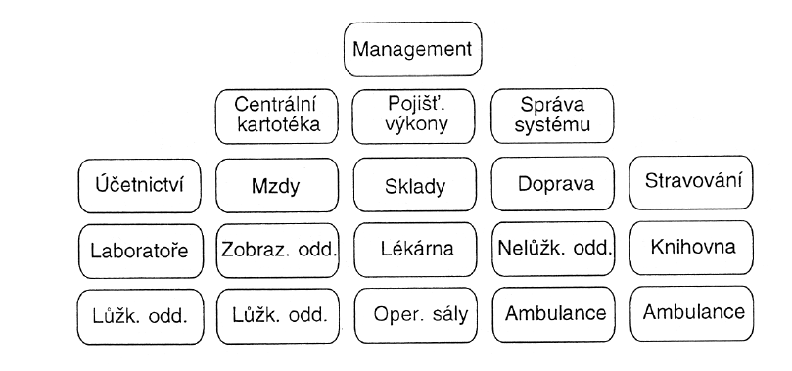
Co jsou informační systémy ve zdravotnictví?

Slide 10
Tři hlavní častý ve ISZ
Klinická část
Administrativní část
Provozní část
Lůžkové oddělení
Identifikaci pacienta
Kompletní anamnézu
Průběh ošetření (dekurz)
Soubory laboratorních vyšetření
Vyšetření zobrazovacími metodami
Operační zprávy
Propouštěcí zprávy
Sběr dat pro účtování ZP
Odborná ambulance
Laboratoře
Nelůžková oddělení
Správa IS
výpočetní středisko
monitorování chodu sítě
připojení k internetu
Management
Výkaz výkonů
Hospodářská správa
Stravovací provoz
Dopravní zdravotní služba

Slide 11
Co je MEDICUS

Slide 12


Programy řady MEDICUS 3
MEDICUS 3 Start Kartotéka pacientů, Dekurs, Medikace, Recepty, Sestavy
MEDICUS 3 Profesionál Fráze, Anamnéza, Neschopenky, Očkování, Lékařské zprávy, Objednávací kalendář, Laboratoř, Žádanky a posudky, Tvorby cen, Přímé platby, Hromadné vykazování.
MEDICUS 3 Komfort Rolovací dekurs, Elektronický podpis dekursu, Dispenzarizace, Prohlídky, Odborná vyšetření, Zubní kříž
MEDICUS 3 NIS Lůžková část.
MEDICUS 3 SPA Lázně.
Notes:
Dekurz poskytuje detailní chronologické informace o péči a službách poskytnutých pacientovi.
Medikace poskytuje léky nebo terapie, které pacient užívá, a jejich dávkováni
Recept je dokument, kterým lékař žádá lékárníka o vydání (případně též přípravu) léčivého přípravku pacientovi.
jAnamneza e soubor informací potřebných k bližší analýze zdravotního stavu , a to zejména z jeho minulosti. probíhá formou rozhovoru lékaře s pacientem
Zadanky jsou oficialni zadosti nebo vymnena zprav mezi autorizovane osoby ci instituce v zdravotnicke system, napr žádanka o rentgenové vyšetření
Dispenzarizace je aktivní sledování zdravotního stavu pacienta ohroženého

Slide 13
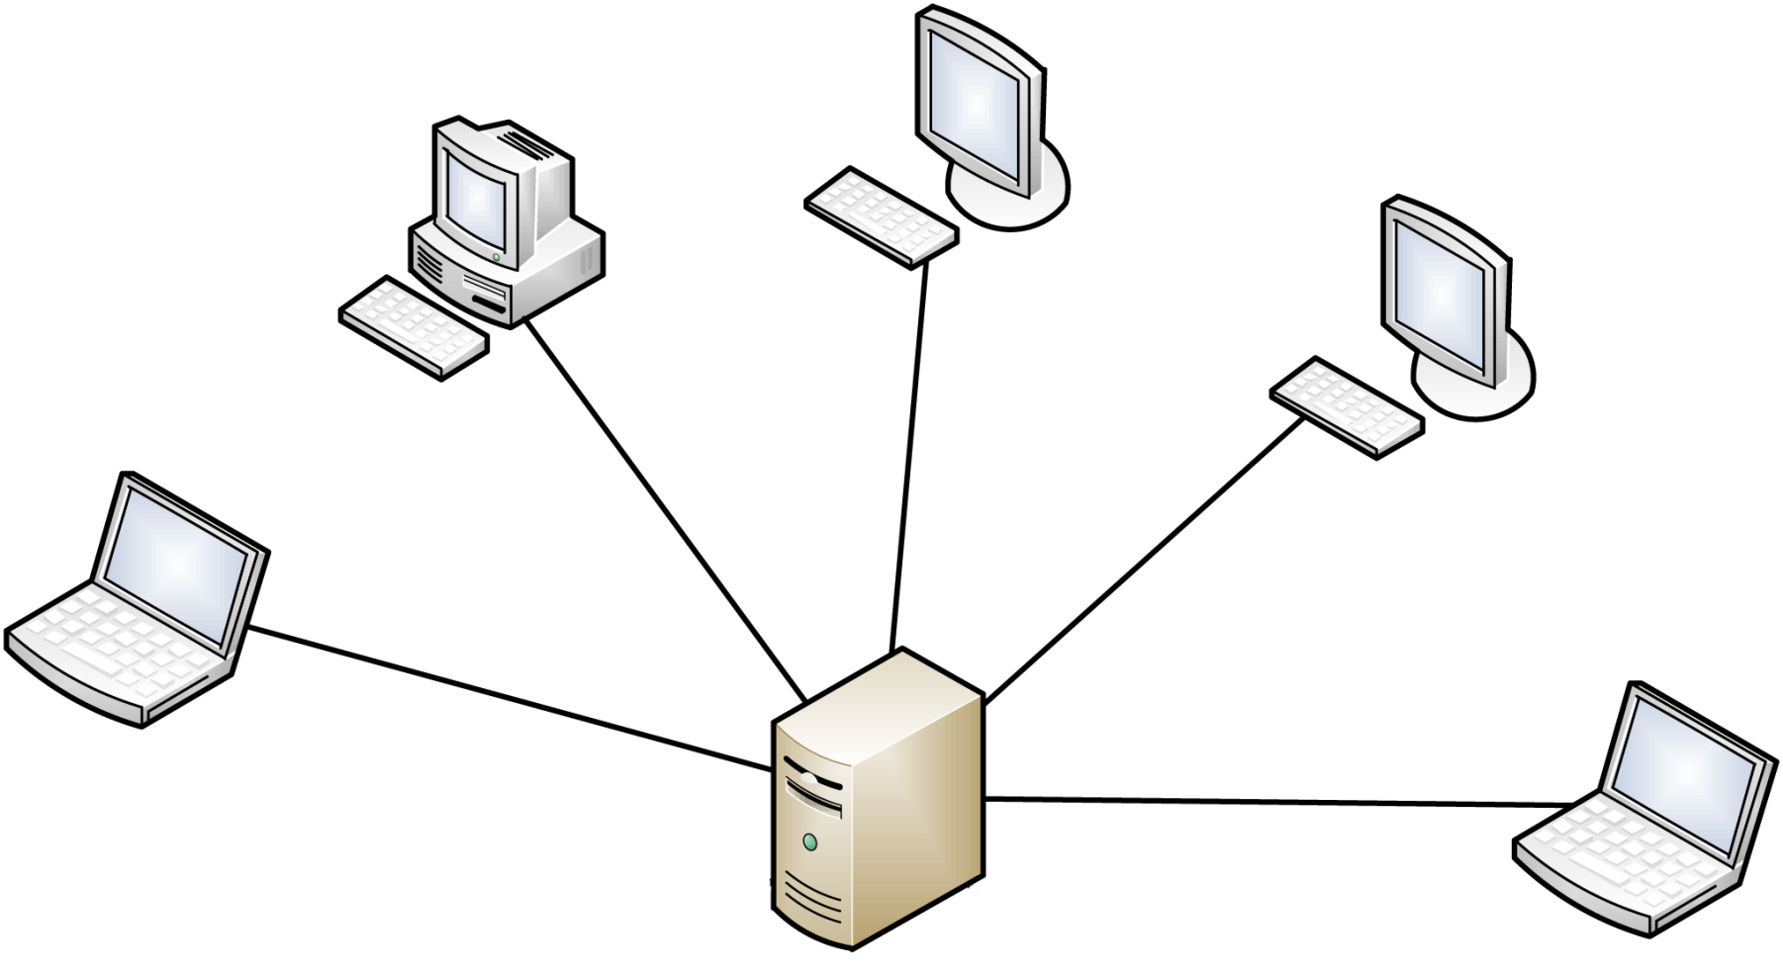
Architektura MEDICUS 3 je klient-server
Medicus
Desktop Klient
Medicus
Desktop Klient
Medicus
Desktop Klient
Medicus
Desktop Klient
Medicus
Desktop Klient
Medicus
Databázový server

Slide 14
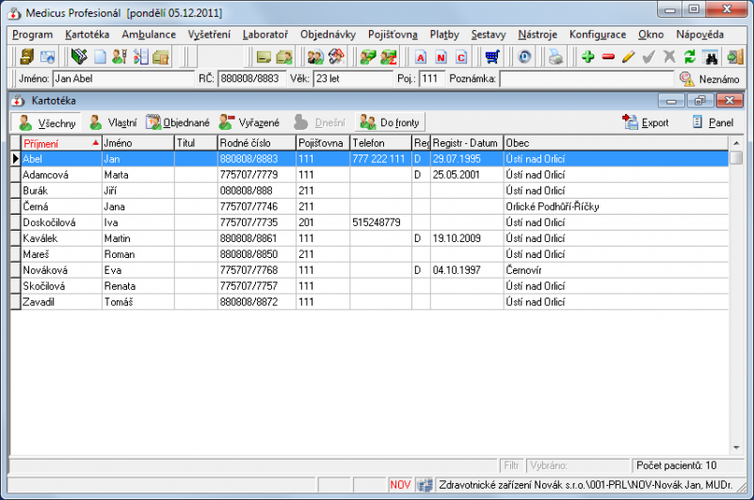

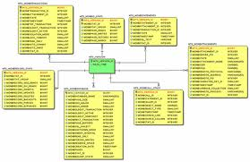
Architektura MEDICUS 3 je klient-server
Desktop Klient
Medicus, Windows
Databázový Server
Firebird, Windows/Linux

Slide 15
Ovládání MEDICUS

Slide 16
Ovládaní MEDICUS
zobrazit kartotéku
vyhledávat a filtrovat pacienty
vyplnit nebo měnit osobní údaje pacienta
zapsat anamnézy
zapsat dekursy a předepsat lék pacientovi
vytvořit lékařské zprávy

Slide 17
Ovládaní MEDICUS
zobrazit kartotéku
Ambulance > Kartotéka
Notes:
Ambulance > Kartotéka
Kartotéka muže být setrídena podle príjmení, rodného císla nebo pojištovny. Název
sloupce, podle kterého je kartotéka setrídena, je zobrazen cervenou barvou.

Slide 18
Ovládaní MEDICUS
vyhledávat pacienty
Notes:
Vyhledávání pacienta
Vyhledávání v kartotéce je možné podle jména nebo rodného císla. Kliknete kamkoli
do kartotéky a zacnete na klávesnici psát príjmení. Nad sloupcem príjmení se zobrazí
žlutý rámecek se zobrazením vyhledávaného jména.
V prípade, kdy hledaný pacient v kartotéce není, je vyhledávací pole podbarveno
cervenou barvou.

Slide 19
Ovládaní MEDICUS
filtrovat pacienty
Notes:
Filtrování pacienta
Seznam pacientu v kartotéce lze filtrovat podle prednastavených hodnot. V pravém
horním rohu kartotéky kliknete na tlacítko [Panel] pro zobrazení filtru.
Zatržením vyberte volbu, podle které chcete provést filtr. Ve spodní cásti okna zvolte
hodnotu filtru. Napr. chceme zobrazit pouze pacienty z pojištovny 111.
Ambulance > Identifikace.
Zde se vyplnují/mení osobní údaje pacienta (jméno, rodné císlo, bydlište, pojištovna
pacienta atd.).
Ambulance > Ambulantní karta.
Ambulantní karta nebo dekurz slouží pro zapisování a tisk denních záznamu pacienta, které si
lékar zakládá do karty pacienta. Záznamy jsou zobrazeny chronologicky za sebou.
Karta pacienta
Karta pacienta zobrazuje v jednom okne na ruzných záložkách záznamy pacienta
napr. identifikace, dekurs, recepty atd.

Slide 20
Ovládaní MEDICUS
vyplnit nebo měnit osobní údaje pacienta
Notes:
Ambulance > Identifikace.
Zde se vyplnují/mení osobní údaje pacienta (jméno, rodné císlo, bydlište, pojištovna
pacienta atd.).
Ambulance > Ambulantní karta.
Ambulantní karta nebo dekurz slouží pro zapisování a tisk denních záznamu pacienta, které si
lékar zakládá do karty pacienta. Záznamy jsou zobrazeny chronologicky za sebou.
Karta pacienta
Karta pacienta zobrazuje v jednom okne na ruzných záložkách záznamy pacienta
napr. identifikace, dekurs, recepty atd.

Slide 21
Ovládaní MEDICUS
zapsat dekursy
Ambulance > Ambulantní karta.
Notes:
Ambulance > Ambulantní karta.
Ambulantní karta nebo dekurz slouží pro zapisování a tisk denních záznamu pacienta, které si
lékar zakládá do karty pacienta. Záznamy jsou zobrazeny chronologicky za sebou.
Zapsaný dekurs se tiskne pomocí ikony tiskarny
V dekursu je možné použít formátování textu
Nový dekurs pacienta muže být bud úplne prázdný, nebo muže obsahovat libovolný predepsaný text Konfigurace > Šablona záznamu.
Diagnóza se vyplnuje k aktuálnímu dekursu v poli {Dg.:} První je hlavní, další tri jsou ostatní.
Fráze slouží pro vkládání casto se opakujících textu. Pridání ci úpravu frází provedete
volbou Konfigurace > Fráze.
V dekursu (nebo v jiném textovém poli) si kliknete kurzorem myši do místa, kam chcete vložit frázi. Klávesovou zkratkou >F9< si vyvolejte okno "Fráze". Kliknete myší
na požadovanou frázi a tlacítkem [OK] frázi vložte.
Prepisy jsou texty, které se automaticky zapíší do dekursu po provedení urcité akce v programu napr. vykázání výkonu, predepsání léku atd. Konfigurace > Nastavení: Globální nastavení – Prepisy
Prepisy se vkládají vždy na konec dekursu.
Prepisy fungují jako odkazy.
Karta pacienta
Karta pacienta zobrazuje v jednom okne na ruzných záložkách záznamy pacienta
napr. identifikace, dekurs, recepty atd.

Slide 22
Ovládaní MEDICUS
zapsat anamnézy
Ambulance > Anamnéza.
Notes:
Ambulance > Anamnéza.
Slouží pro zapsání anamnézy pacienta, jeho alergií a také pro sledování stálých
diagnóz.
Podobne jako dekurs, i anamnéza muže mít svou šablonu. Volba Konfigurace >
Šablona anamnézy.

Slide 23
Ovládaní MEDICUS
předepsat lék pacientovi
Ambulance > Recepty
Notes:
Slouží pro evidenci predepsaných léku pacienta a tisk receptu. Nový lék zapíšete tak, že v poli {Název} zacnete psát název léku, napr. aspirin a pak dáte klávesu Enter. nebo tlacítkem [Vybrat]
K léku dopište pocet balení {Exp. orig.} a dávkování {D.S.}.
Nini se muze zapsaný recept vytisknout na tlacítko [Tisk].
Karta pacienta
Karta pacienta zobrazuje v jednom okne na ruzných záložkách záznamy pacienta
napr. identifikace, dekurs, recepty atd.

Slide 24
Ovládaní MEDICUS
předepsat lék pacientovi
Ambulance > Recepty
Notes:
Slouží pro evidenci predepsaných léku pacienta a tisk receptu. Nový lék zapíšete tak, že v poli {Název} zacnete psát název léku, napr. aspirin a pak dáte klávesu Enter. nebo tlacítkem [Vybrat]
K léku dopište pocet balení {Exp. orig.} a dávkování {D.S.}.
Nini se muze zapsaný recept vytisknout na tlacítko [Tisk].
Karta pacienta
Karta pacienta zobrazuje v jednom okne na ruzných záložkách záznamy pacienta
napr. identifikace, dekurs, recepty atd.

Slide 25
Ovládaní MEDICUS
vytvořit lékařské zprávy
Ambulance > Lékarské zprávy
Notes:
Slouží pro rychlou tvorbu lékarských zpráv.
Výber záznamu v levé cásti okna slouží k filtru seznamu dostupných záznamu pod ním
Zatržením vyberte záznamy, které chcete zahrnout do zprávy. Tlacítkem [Zaradit do zprávy] poté z vybraných záznamu
vytvoríte zprávu. Pred vytištením lze ješte text zprávy libovolne upravit.

Slide 26
Ovládaní MEDICUS
Přidat nový záznam očkování
Ambulance > Ockování.
Notes:
Ockování na karte pacienta slouží k zobrazení historie provedeného ockování,
k zadávání nového ockování a ke sledování data príštího ockování.
Pridejte nový záznam, zvolte typ ockování, v prípade potreby doplnte šarži a datum
expirace

Slide 27
Přidávat novou vstupní prohlídku
Definice prohlídek
Konfigurace > Prohlídky
Název: vstupní prohlídka
Měřené veličiny
výška, krevní tlak, tep
zrak, sluch, barvocit
Přidat prohlídku do dekurzu
Vyšetrení > Prohlídky

Slide 28
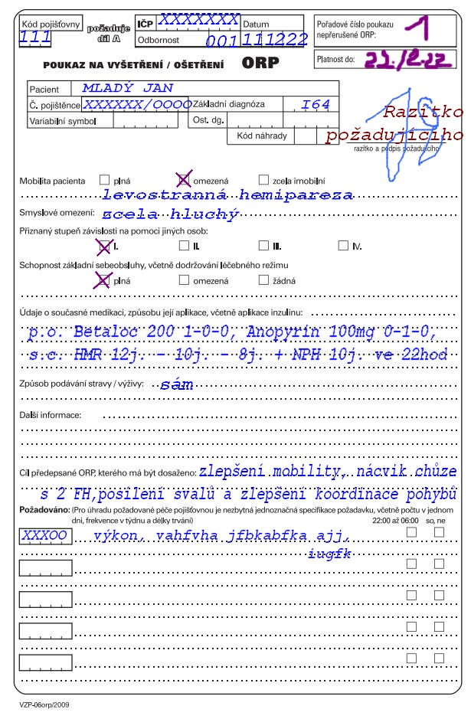
Tisknout žádanky
poukaz na vyšetření
Ambulance > Žádanky
ORP - Ošetřovatelská a rehabilitační péče
http://www.wikiskripta.eu
Notes:
V programu je dostupných cca 40 druhu žádanek.

Slide 29
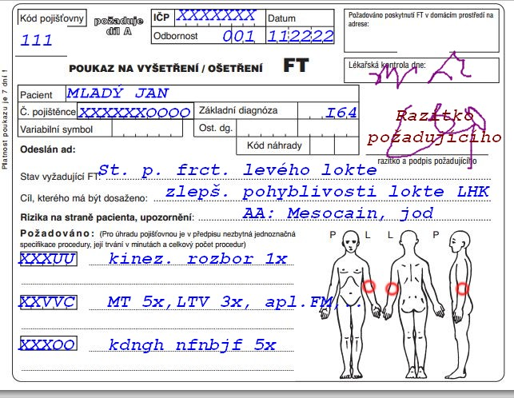
Tisknout žádanky
poukaz na vyšetření
FT - fyzioterapeutické a ergoterapeutické péče
http://www.wikiskripta.eu

Slide 30
Organizacní struktura
Organizační struktura zdravotnické zařízení
Konfigurace > Organizacní struktura
Zdravotnické zařízení je definováno názvem, číslem IC a ICZ (identifikační číslo zařízení pro pojišťovny).
V tomto ZZ je jedno či více pracovišť, které jsou definovány odborností a ICP (identifikační číslo pracoviště).
Na tato pracoviště se přihlašují jednotliví uživatelé.

Slide 31
Smluvní pracoviště
Smluvní pracoviště
Konfigurace > Smluvní pracovište
Seznam pojišťoven, se kterými má zdravotnické zařízení smlouvu je zobrazen na záložce /Pojišťovna/.
Na záložce /Pracoviště/ je v horní polovině okna seznam pracovišť s jejich ICP a odborností a těmto pracovištím jsou v dolní polovině okna definovány výkony, které lze za zvolené pracoviště vykázat dané pojišťovně.

Slide 32
Vykazovat výkony
Ambulantní doklad
Pojištovna > Porízení > Ambulantní výkony.
očkovaní
Nepravidelná pece
Pojištovna > Porízení > Nepravidelná péce.
prohlidky
regulační poplatek
Poukaz na vyšetření/ošetření
Pojištovna > Porízení > Poukaz na vyšetrení/ošetrení
ošetřovatelská a rehabilitační péče
fyzioterapeutické a ergoterapeutické péče
Notes:
Pro vyúctování pojištovnám se používají ruzné typy dokladu (Ambulantní, Poukaz na vyšetrení/ošetrení atd.).
Hlavicka dokladu jako rodné císlo, pojištovna, ICP atd. se vyplní automaticky
Vypište kód výkonu napr. 01021, 01023, 09543

Slide 33
Vykazovat výkony
Přehled dokladu
eDavky: přímé odesílání dávek na portály ZP včetně VZP
Dávky se tvoří pouze pro nevyúčtované doklady
Po zadání rozmezí data se vytvoří seznam všech dostupných dávek pro všechny pojišťovny.
Uživatel postupně jednotlivé dávky ukládá, připadne tiskne průvodky a faktury a odesílá na portály pojišťoven.
Přehled faktur
Archiv a opravné dávky

Slide 34
Zobrazovat sestavy
Pomocí sestav získáte kompletní přehled o všech záznamech, které si v programu
vykázané výkony
předepsané léky
provedené očkovaní
příští očkovaní
platby
dekurzy
prohlídky

Slide 35
Shrnutí dnešního cvičení
[Organizace cvičení]
13 hodin s nejvýznamnějším informačním softwarem ve zdravotnictví, základy programovaní a tvorba vlastního informačního systému.
Pro získání zápočtu je potřeba 20 bodů.
12 bodů lze získat za aktivní účast na cvičení. 18 bodů lze získat za zápočtový test, který se uskuteční na 8. hodině a 13. hodině.
[Co jsou Informační systémy ve zdravotnictví]
Systémy pro sběr, ukládání a uchování, zpracování, přenos, vyhledávání a poskytování dat, informací a znalostí pro zdravotnická zařízení (klinické, administrativní a provozní části).
[Co je MEDICUS a co v něm umíme dělat?]
Medicus nabízí programy řady včetně Ambulantních, Nemocničních, Laboratorních a Lázeňských informačních systémů.
Používali jsme Medicus SPA.
Umíme zobrazit kartotéku, vyhledávat a filtrovat pacienty, vyplnit nebo měnit osobní údaje pacienta, zapsat dekursy?? a předepsat lék pacientovi, vytvořit lékařské zprávy, zapsat anamnézy.
zadávat nová očkování, přidávat novou prohlídku, tisknout žádanky, tvořit dávky, vykazovat výkon (ambulantní, poukaz na vyšetření/ošetření, nepravidelná péče, vyúčtování cest lékaře) a zobrazovat sestavy.
[Co bude dál?]
Příští týden budeme pokračovat v Medicus: nadstavit organizační struktury (zdravotnické zařízení, pracoviště, uživatelé), přístupové pravý, smluvních pracovišť, upravit Vzhled, nastavit kartu pacienta, nadstavit dekursy, definovat šablonou prací; recepty, dávky.

